Slide 1
ENTREGA T2 · APLICACIONES DE IA EN ESTRUCTURAS
Predicción del Desplazamiento Espectral Elástico Sd(T = 0.80 s, ξ = 5 %) con Machine Learning sobre PEER NGA-West2
Partición sin fuga, benchmarking supervisado y explicabilidad física (xAI)
Universidad Peruana de Ciencias Aplicadas (UPC)
Maestría en Ingeniería Estructural
Entrega T2 · 5 de noviembre de 2026
Grupo 03 · Integrantes
Jheremy Richard Molleapaza Infantes e202528006
Franklin Daniel Fustamante Sánchez e201568658
Carlos David Vargas Marin e202527282
Abrahán Ramirez More e202527900
Resultados obtenidos sobre dataset representativo (1,514 registros, 120 sismos) bajo estructura PEER NGA-West2.
Diapositiva 1 de 8
Notes:
Buenos días. Somos el Grupo 06 y presentamos la Entrega T2 de nuestro proyecto: predecir el desplazamiento espectral elástico a 0.80 segundos, un periodo representativo de edificios de mediana altura de concreto armado, de unos 8 pisos. Trabajamos con la estructura de la base PEER NGA-West2.
Una aclaración desde el inicio: todos los números que verán salen de un dataset representativo sintético de 1,514 registros y 120 sismos. Reproduce la estructura de NGA-West2, con varios registros por sismo, nulos en Vs30 y una forma tipo GMPE. Por eso, lo que hoy validamos es la metodología, no la física de los datos reales. El flujo ya está preparado para cambiar el generador por el flatfile oficial de PEER.

Slide 2
Del Sa al Sd: target físico y limpieza geotécnica
Sa
× 9.80665
Sa
× (T/2π)²·100
Sd
ln( )
ln(Sd)
(g) · flatfile
(m/s²)
(cm) · T = 0.80 s
target de entrenamiento
Verificación fila 0: Sa = 0.02405 g → 0.2359 m/s² → Sd = 0.382 cm, igual al cálculo manual (Sd = Sa / ω²).
Limpieza geotécnica
💡 ¿Qué significa esto en la práctica estructural?
Vs30: 167 nulos (11.03 %) imputados con la mediana por mecanismo (381–443 m/s), flag Vs30_imputado y assert de cero nulos.
Z1.0: derivado de Vs30 con Chiou & Youngs (2014).
ln(Sd): Sd es lognormal (mediana 0.86 cm, máx. 32.3 cm); se entrena en ln y se reporta en cm.
⚠ La mediana de Vs30 usó todo el dataset: fuga leve.
¿Por qué Sd y no solo Sa? Porque el daño estructural —grietas en muros, fluencia del acero, colapso de columnas— depende de cuánto se desplaza lateralmente el edificio, no solo de la fuerza que siente.
¿Por qué T = 0.80 s? Representa edificios de mediana altura (≈ 7 a 10 pisos), muy comunes en nuestras ciudades. Su Sd en centímetros es el punto de partida para estimar las derivas de entrepiso, que se comparan con los límites de daño de la Norma E.030.
Diapositiva 2 de 8
Notes:
Partimos del espectro de pseudo-aceleración y lo convertimos a desplazamiento espectral siguiendo el flujo de arriba: pasamos Sa de g a metros por segundo al cuadrado, y luego multiplicamos por (T/2π)² y por 100 para obtener centímetros. Es decir, Sd es Sa dividido entre omega al cuadrado. Comprobamos la fórmula con una fila a mano: 0.024 g da 0.38 cm.
Modelamos el logaritmo de Sd porque los movimientos sísmicos se distribuyen de forma lognormal, y así trabajan todas las GMM. Si entrenamos en centímetros, unos pocos registros de campo cercano, de hasta 32 cm, dominarían el error.
Para Vs30, el 11 % de los registros no tenía dato. Lo imputamos con la mediana por mecanismo y dejamos una columna que marca cada valor imputado. La mediana se calculó con todo el dataset, lo que deja una fuga leve que corregiremos en T3.
¿Qué significa esto en la práctica? Elegimos Sd porque el daño en un edificio depende de cuánto se desplaza, no solo de la fuerza: las grietas en muros, la fluencia del acero y el colapso de columnas son problemas de deformación. Y elegimos 0.80 segundos porque es el periodo típico de edificios de 7 a 10 pisos. Ese desplazamiento es el punto de partida para estimar las derivas de entrepiso que luego comparamos con los límites de la Norma E.030.

Slide 3
Partición sin fuga: GroupKFold por sismo (EQID)
Problema: los registros de un sismo comparten el término inter-evento (σ = 0.35 en ln).
Solución: GroupKFold(n_splits=5), groups = EQID · 10 features.
Los 5 bloques (folds): cada sismo cae completo en uno
Grupo A
Grupo B
Grupo C
Grupo D
Grupo E
Fold 1
TEST
train
train
train
train
96
24
0
Fold 2
train
TEST
train
train
train
sismos TRAIN · 1211 registros
sismos TEST · 303 registros (20.0 %)
EQID compartidos en los 5 folds
Fold 3
train
train
TEST
train
train
💡 ¿Por qué es vital agrupar por sismo completo?
Fold 4
train
train
train
TEST
train
Un mismo terremoto es registrado por decenas de estaciones a la vez. Si mezcláramos estaciones del mismo sismo en entrenamiento y prueba, la IA haría “trampa”: reconocería la firma de ese terremoto en lugar de aprender la física sísmica.
Al separar por evento completo (EQID), el modelo enfrenta 24 terremotos totalmente desconocidos, como ocurre en la vida real cuando llega un sismo futuro que nadie ha registrado antes.
Fold 5
train
train
train
train
TEST
Cada grupo ≈ 24 sismos con todos sus registros.
Fold 1 en test: Mw 4.58–7.54 (train 4.53–7.82), todo el rango de Rrup.
⚠ Intersección = 0 es necesaria, no suficiente: persiste la fuga por imputación.
Diapositiva 3 de 8
Notes:
Este es el punto metodológico más importante del trabajo. En NGA-West2, un sismo grande aporta cientos de registros, y todos comparten las características de la fuente, lo que llamamos el término inter-evento.
El diagrama lo muestra: los 120 sismos se reparten en cinco grupos, y en cada fold un grupo completo, con todos sus registros, queda como test. En el primer fold son 96 sismos para entrenar y 24 para probar, y verificamos que ningún sismo aparece en ambos lados en ninguno de los cinco folds.
Dicho en lenguaje de obra: un terremoto lo registran decenas de estaciones a la vez. Si mezclamos esas estaciones entre entrenamiento y prueba, la IA hace trampa: reconoce la firma de ese terremoto en vez de aprender física. Al separar por sismo completo, la obligamos a enfrentarse a 24 terremotos que nunca vio, que es exactamente lo que pasará con el próximo sismo real.
Una precisión: que la intersección sea cero no elimina toda la fuga. La mediana de Vs30 se calculó con todo el dataset, y eso lo corregiremos en T3.

Slide 4
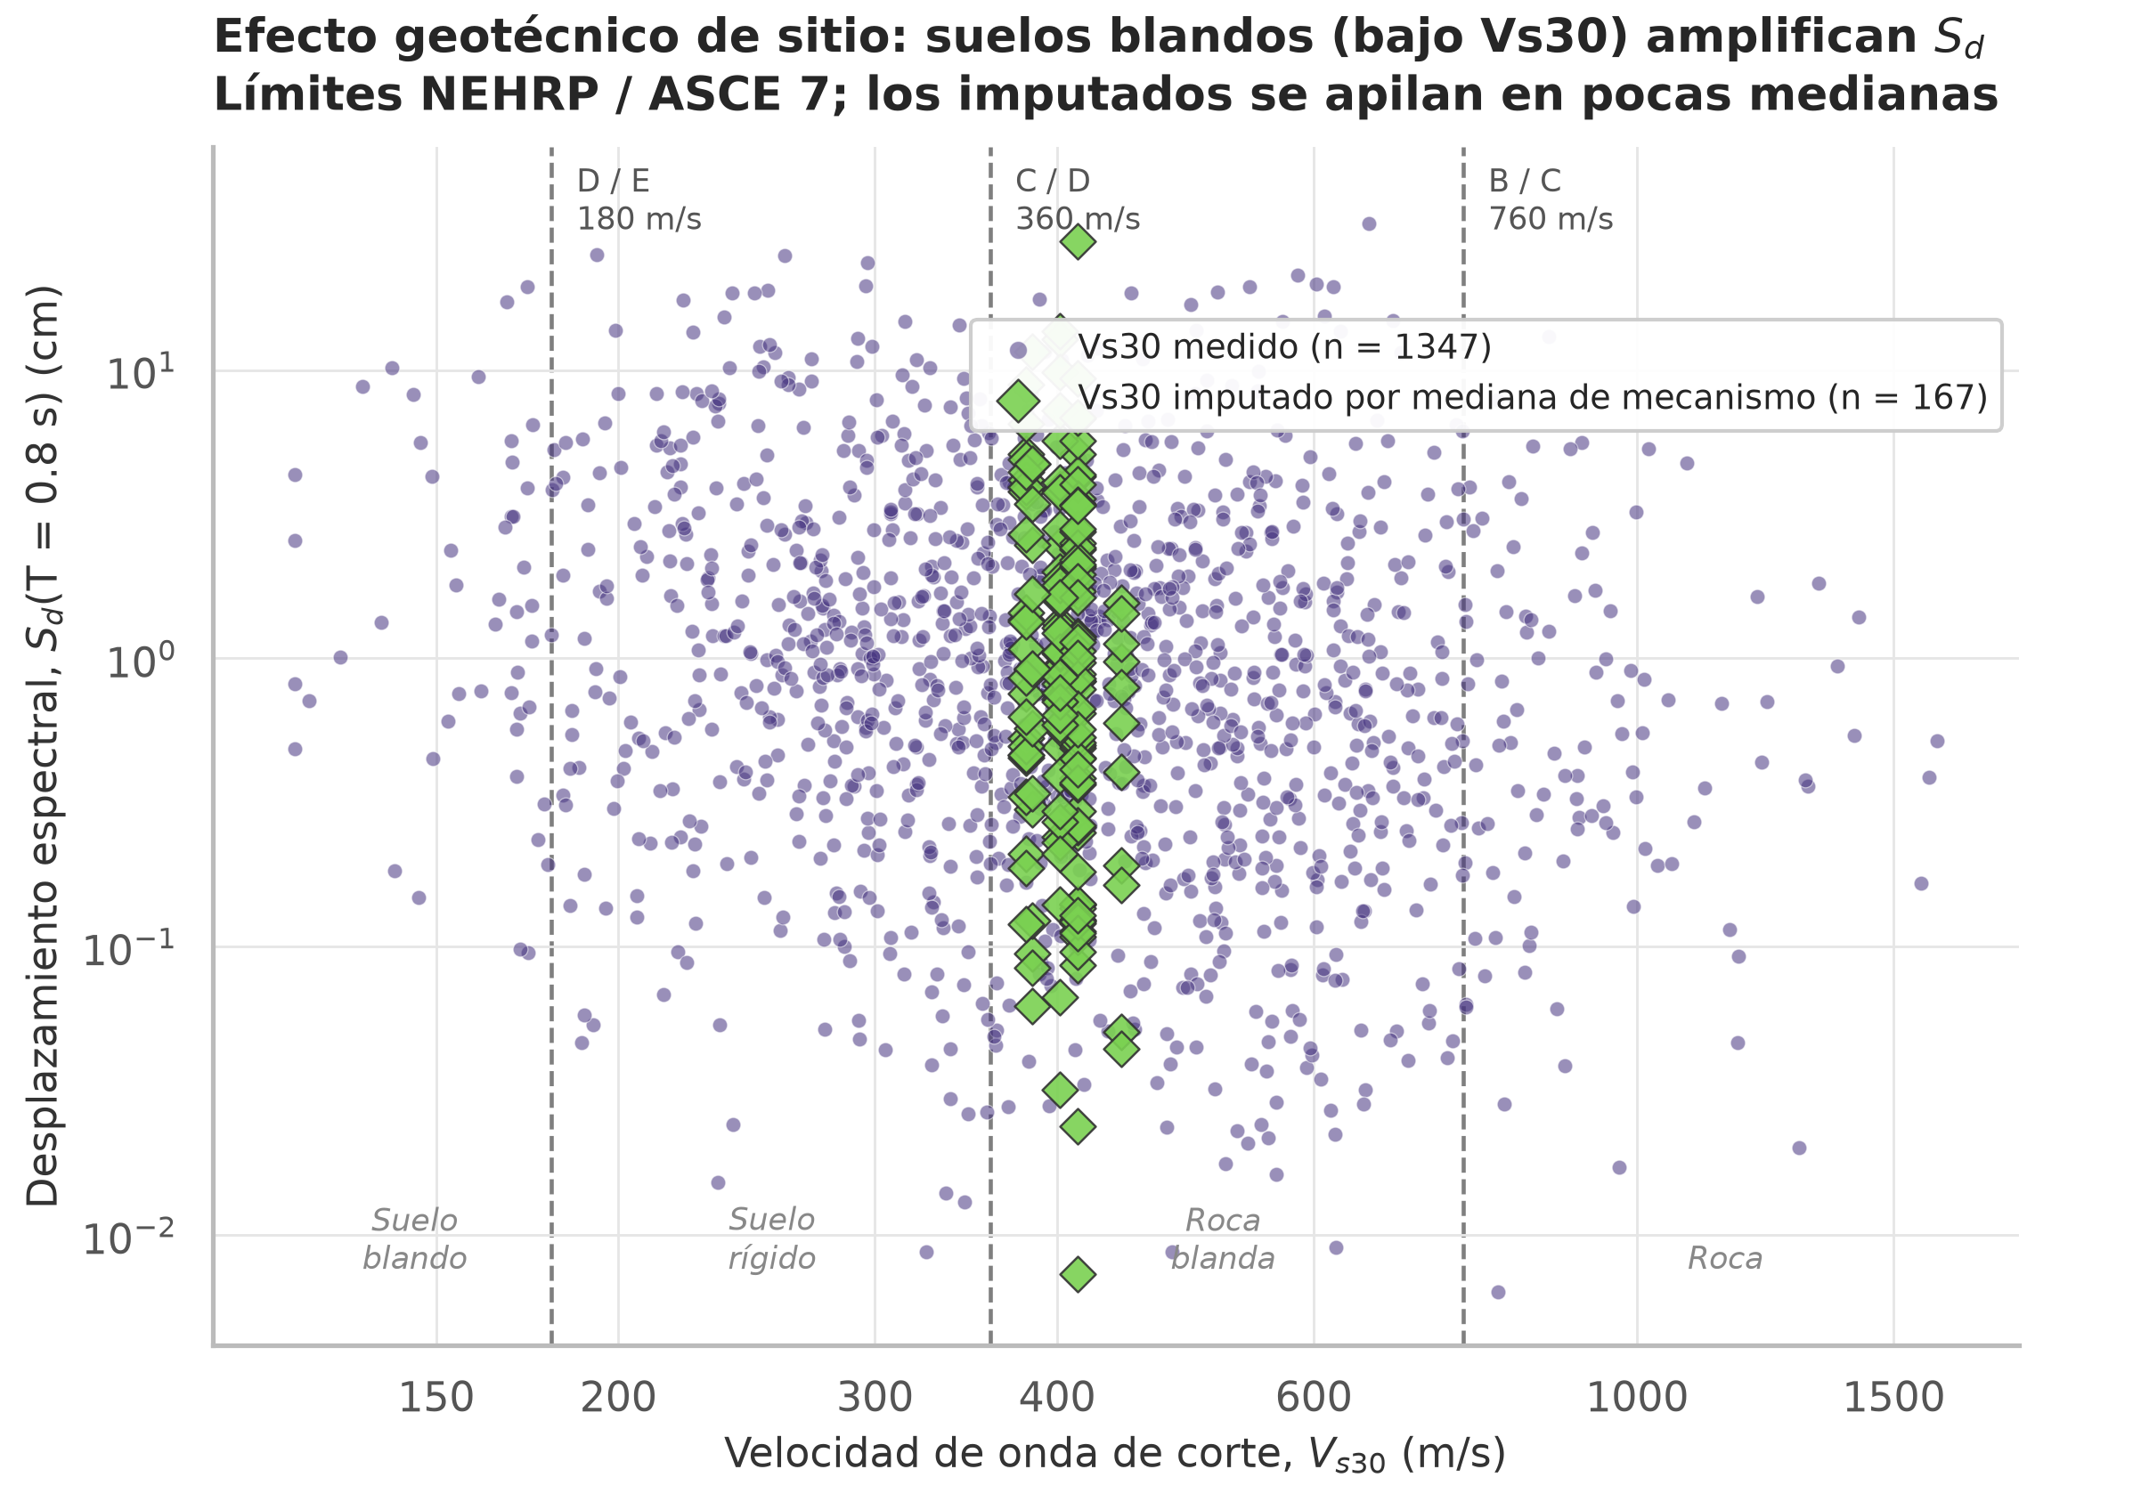
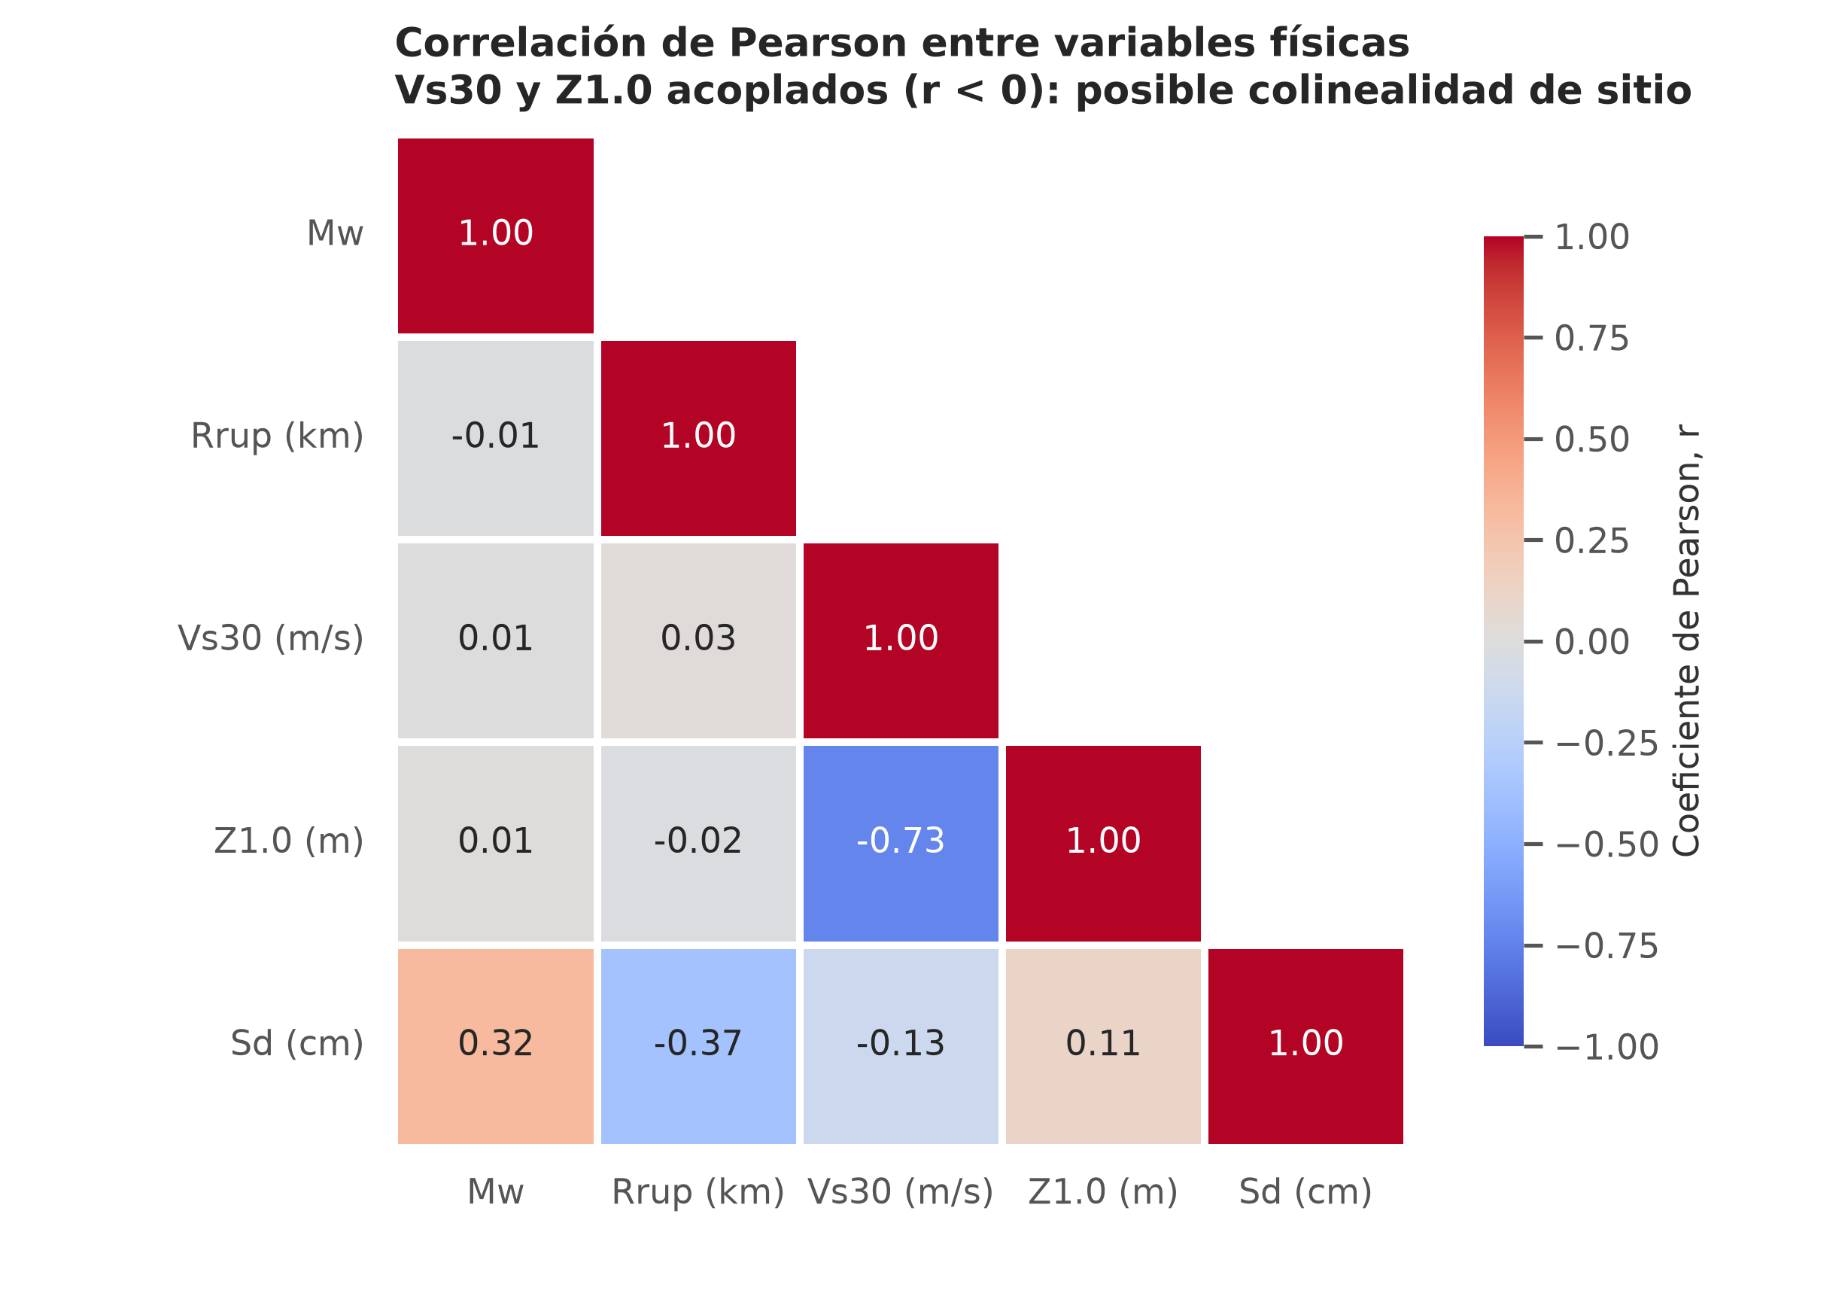
EDA físico: atenuación, sitio y correlaciones
Atenuación: Sd ∝ R^−1.13 con saturación de la mediana bajo ~8 km · Pearson lineal subestima relaciones log-log (Vs30–Sd r = −0.13).
📊 ¿Qué representa esta gráfica?: muestra cómo el tipo de suelo modifica el “empujón” del sismo. A la izquierda (suelos blandos, Vs30 bajo) las ondas se amplifican. Los rombos verdes son sitios sin dato de suelo, rellenados con la mediana: rellenar así aplana la variabilidad natural del terreno.
📊 ¿Qué representa este mapa de calor?: a mayor magnitud, mayor desplazamiento (+0.32); a mayor distancia, menor (−0.37). Vs30 y Z1.0 dicen casi lo mismo (−0.73): un suelo blando suele ir con una cuenca profunda (aquí, además, Z1.0 se calculó desde Vs30).
Diapositiva 4 de 8
Notes:
Antes de entrenar, comprobamos que los datos se comportan como esperamos físicamente. La primera línea resume la atenuación: Sd decae aproximadamente con R a la menos 1.13, con una saturación cerca de la falla.
El gráfico de la izquierda muestra cómo el tipo de suelo modifica el empujón del sismo. A la izquierda están los suelos blandos, con Vs30 bajo, donde las ondas se amplifican y el edificio se desplaza más. Los rombos verdes son los sitios donde faltaba el dato de suelo y lo rellenamos con la mediana: se ven apilados en unas pocas columnas, lo que muestra que ese relleno aplana la variabilidad natural del terreno.
El mapa de calor de la derecha confirma dos leyes físicas: a mayor magnitud, mayor desplazamiento, con r = +0.32, y a mayor distancia, menor desplazamiento, con r = −0.37. Además, Vs30 y Z1.0 dicen casi lo mismo, con r = −0.73: un suelo superficial blando suele ir acompañado de una cuenca sedimentaria profunda. En nuestro dataset, además, Z1.0 se calculó a partir de Vs30, así que esa correlación está construida.
Un detalle técnico: Pearson en escala lineal subestima relaciones multiplicativas. Por eso Vs30 parece casi irrelevante, con −0.13, aunque el efecto de sitio existe.

Slide 5
Benchmark supervisado: GMM vs. Random Forest vs. MLP
Rank | Modelo | MAE (cm) | RMSE (cm) | R² (cm) | R² (ln Sd)
1 | Random Forest | 1.275 | 2.557 | 0.505 | 0.743
2 | Ridge (GMM lineal) | 1.371 | 2.814 | 0.400 | 0.733
3 | Red neuronal MLP | 1.364 | 2.822 | 0.396 | 0.729
≈ 9.1 %
menos RMSE del RF frente a la GMM lineal (2.56 vs. 2.81 cm)
Test: Fold 1, 24 sismos no vistos · todos predicen ln(Sd) y se evalúan en cm · StandardScaler ajustado solo en train
0.505 → 0.743
Ridge (GMM lineal)
Random Forest
MLP (64-32)
Mw, Mw², ln√(R² + 6²), ln Vs30, ln Z1.0 y mecanismo.
100 árboles, max_depth = 8.
ReLU, early stopping en 57 épocas.
R² del RF en cm vs. en ln(Sd); en ln los tres modelos casi empatan (0.73–0.74)
💡 Traducción de los números a la seguridad estructural
¿Qué significa bajar el RMSE de 2.81 a 2.56 cm? En un edificio de 8 pisos, unos centímetros de error en la demanda cambian la deriva estimada y, con ella, si un elemento crítico queda en rango elástico o si subestimamos el daño. La mejora se concentra en los sismos de mayor demanda.
¿Por qué la red neuronal (MLP) no superó a la fórmula clásica? Más complejo no siempre es mejor: con ~1,200 registros la red quedó prácticamente empatada con la GMM, y su validación interna mezclaba sismos, lo que le dio una falsa señal de mejora (0.835 vs. 0.729 en test).
Diapositiva 5 de 8
Notes:
Comparamos tres familias de modelos. El baseline es una regresión Ridge con las mismas variables que usa una ecuación de atenuación clásica: magnitud y su cuadrado, logaritmo de la distancia con saturación de 6 km, logaritmo de Vs30 y mecanismo. Es decir, emulamos una GMM.
El Random Forest obtiene el menor error: RMSE de 2.56 cm frente a 2.81 de la GMM, unos 9 % menos, y R² en centímetros de 0.50 frente a 0.40. La red neuronal queda prácticamente empatada con la GMM. Pero en escala logarítmica, que es como se evalúan las GMM, los tres modelos están entre 0.73 y 0.74.
¿Qué significa esto para un edificio? En una estructura de 8 pisos, unos centímetros de error en la demanda de desplazamiento cambian la deriva que estimamos, y con ella la decisión de si un elemento crítico se mantiene elástico o si estamos subestimando el daño. La ventaja del Random Forest está justamente en los sismos de mayor demanda.
¿Y la red neuronal? En ingeniería, más complejo no siempre es mejor. Con unos 1,200 registros no logró superar a una fórmula bien planteada, y además su validación interna mezclaba sismos, lo que le daba una falsa sensación de mejora: 0.835 en validación contra 0.729 en test.

Slide 6
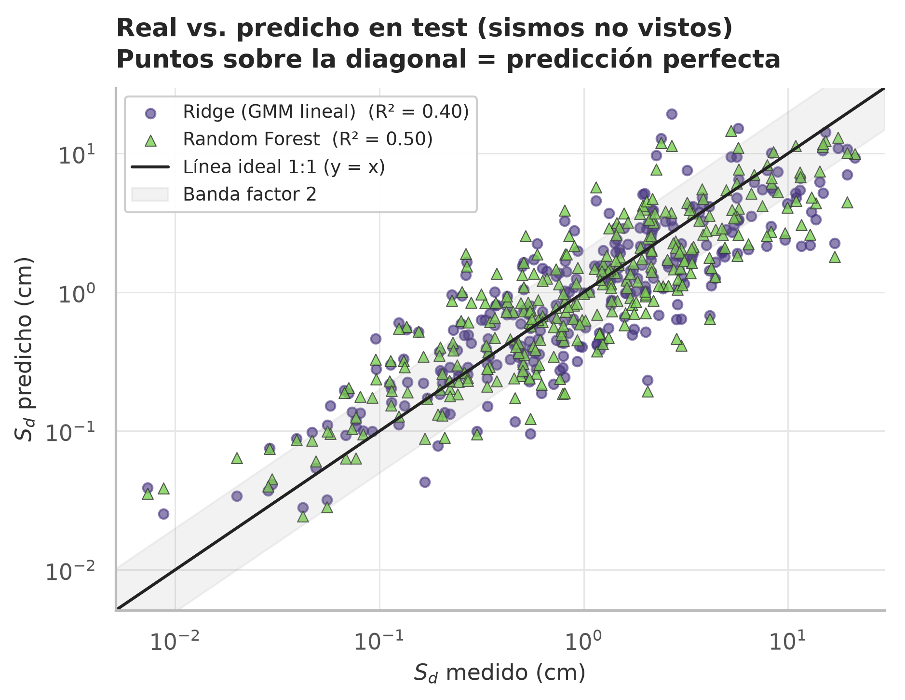
¿Por qué lidera Random Forest y qué representa el gráfico?
Por qué lidera en cm
Aprende la saturación de campo cercano y la interacción Mw × R sin imponer forma funcional.
Su ventaja está en los registros de alta demanda, que dominan el RMSE en cm.
Por qué la MLP no mejora
≈ 1200 registros para una red 64-32; parada a las 57 épocas.
Fuga interna: su validación aleatoria mezcla sismos (R² ln 0.835 vs. 0.729 en test).
Matices estadísticos
📊 ¿Qué representa esta gráfica?: compara el desplazamiento real que causó el sismo (eje X) con el que predijo la IA (eje Y); la línea negra es la predicción perfecta. En desplazamientos grandes (esquina superior derecha, más de 5–10 cm, sismos fuertes cerca de la falla), los triángulos verdes (Random Forest) se acercan algo más a la línea que los círculos morados (Ridge): reducen, aunque no eliminan, la subestimación del peligro.
En ln(Sd) los tres empatan (0.729–0.743), cerca del techo aleatorio σ_ln ≈ 0.65.
Un solo fold de 24 sismos: diferencia sin significancia probada.
exp(ln Sd) devuelve la mediana, no la media: sesgo a la baja en cm.
Diapositiva 6 de 8
Notes:
El gráfico compara el desplazamiento real que causó cada sismo, en el eje horizontal, con el que predijo la IA, en el vertical. La línea negra es la predicción perfecta. Fíjense en la esquina superior derecha: son desplazamientos de más de 5 a 10 cm, los sismos fuertes cerca de la falla. Ahí los triángulos verdes del Random Forest se acercan algo más a la línea que los círculos morados de la fórmula clásica. Reducen la subestimación del peligro, aunque no la eliminan: ambos siguen quedando por debajo de la línea en los valores más altos.
¿Por qué gana el Random Forest? Porque no le impusimos ninguna forma funcional. Aprende por sí mismo la saturación en campo cercano y la interacción entre magnitud y distancia, algo que una GMM lineal solo capta si el ingeniero escribe ese término a mano.
Como ingenieros, debemos ser críticos con este resultado. En escala logarítmica los tres modelos explican prácticamente lo mismo. Los datos tienen una dispersión aleatoria de 0.65 en ln que ningún modelo puede explicar. Y todo viene de un único fold de 24 sismos. Por eso el Random Forest es el mejor candidato, pero su superioridad todavía no está demostrada.

Slide 7
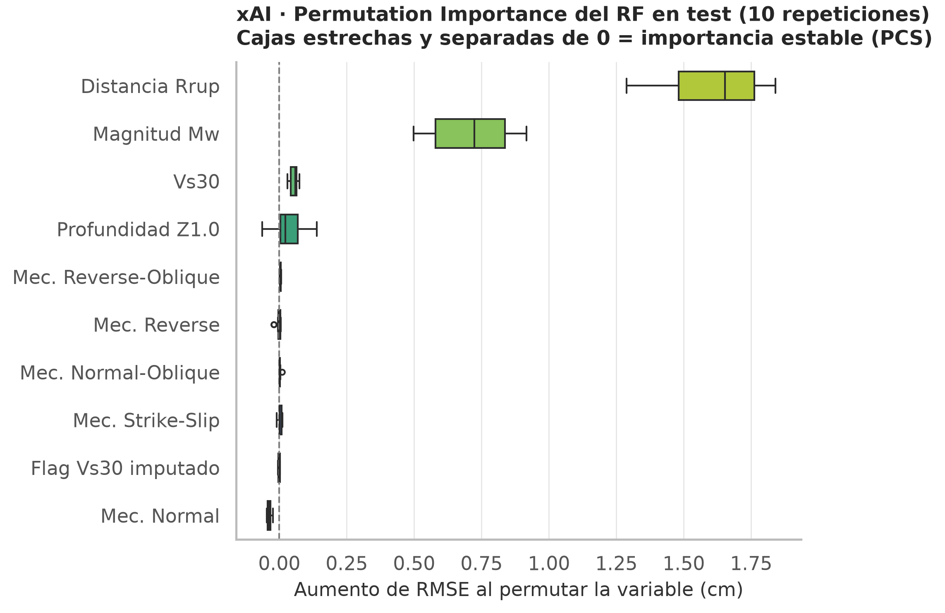
Auditoría xAI: Permutation Importance bajo el marco PCS
ΔRMSE en test y límites PCS
Variable | ΔRMSE test (cm) | Rank test | Rank MDI
Rrup | +1.619 ± 0.173 | 1 | 1
Mw | +0.713 ± 0.139 | 2 | 2
Vs30 | +0.054 ± 0.015 | 3 | 3
Z1.0 | +0.032 ± 0.061 | 4 | 4
✓ Estable: top-3 igual en train y test; top-2 en 10/10 repeticiones; Spearman ρ = 0.68.
Límites de la auditoría
Z1.0 cruza el 0 y es colineal con Vs30 (r = −0.73).
Mech_Normal negativa (−0.037 cm): ruido, no física.
PCS incompleto: faltan perturbaciones de datos y de modelo.
Datos sintéticos: confirma la física que se construyó.
📊 ¿Qué representa esta gráfica?: es una “prueba de sabotaje” para abrir la caja negra. Desordenamos una variable a la vez y medimos cuánto más se equivoca el modelo: con la distancia a la ruptura (Rrup) el error sube +1.62 cm; con la magnitud (Mw), +0.71 cm. El modelo aprendió que la cercanía a la falla y el tamaño del sismo gobiernan la demanda de desplazamiento (en este dataset sintético, esa física se incorporó al generarlo).
Diapositiva 7 de 8
Notes:
Este gráfico es una prueba de sabotaje para abrir la caja negra de la IA. Desordenamos a propósito una variable a la vez y medimos cuánto más se equivoca el modelo en los sismos de test. Si desordenamos la distancia a la ruptura, el error sube 1.62 cm; si desordenamos la magnitud, sube 0.71 cm; el suelo, muy por detrás. Es decir, el modelo no predice por casualidad: aprendió que la cercanía a la falla y el tamaño del sismo gobiernan la demanda de desplazamiento.
Este orden se repite en train y en test, y el top-2 aparece en las diez repeticiones. Bajo el criterio de estabilidad del marco PCS de Yu y Barter, el ranking físico es estable.
Tenemos que reconocer tres límites. Uno: Z1.0 no tiene una importancia distinguible de cero, y como está acoplada a Vs30, al permutar solo una el modelo recupera la información de la otra. Dos: el mecanismo normal tiene importancia negativa, lo que es ruido, no física. Tres, el más importante: como los datos son sintéticos, recuperar Rrup, Mw y Vs30 demuestra que nuestro pipeline es capaz de recuperar la física, pero aún no dice nada sobre la física real de NGA-West2.

Slide 8
Conclusiones mixtas y hoja de ruta hacia T3
Conclusiones de Ingeniería y Ciencia de Datos
Decisión y Hoja de Ruta hacia la Entrega T3
1. Control del daño estructural (Sd): predecir el desplazamiento de edificios de mediana altura (T = 0.80 s) exige trabajar en escala logarítmica; los sismos severos cerca de la falla generan demandas extremas que una fórmula lineal tiende a subestimar.
2. Generalización ante sismos futuros: separar por terremoto completo (GroupKFold por EQID) mide el desempeño ante un sismo nuevo y evita la falsa seguridad de memorizar sismos pasados.
3. Ventaja práctica de Random Forest: con RMSE 2.56 cm supera a la GMM y a la red neuronal en este fold, sobre todo en campo cercano, donde cada centímetro de deriva cuenta. Falta confirmarlo en los 5 folds.
4. IA con sentido físico (xAI): el modelo respeta la jerarquía sismológica (distancia y magnitud dominan sobre el suelo local). Con datos sintéticos esto valida el método; la física real se confirmará con PEER.
Decisión oficial (provisional)
Random Forest como modelo principal y GMM (Ridge) como línea base física obligatoria.
1
Paso 1 · Validar en 5 bloques
Media ± desviación estándar en los 5 folds completos.
2
Paso 2 · Pipeline sin fuga
Relleno de Vs30 dentro del flujo interno (Pipeline) para eliminar cualquier rastro de fuga de datos.
3
Paso 3 · Datos reales PEER
Ejecutar todo con la base mundial PEER NGA-West2 para calibrar con terremotos históricos reales.
Diapositiva 8 de 8
Notes:
Cerramos con cuatro conclusiones que combinan la ciencia de datos con lo que significan para un edificio.
Primero, el control del daño: para edificios de mediana altura, predecir el desplazamiento exige trabajar en escala logarítmica, porque los sismos severos cerca de la falla generan demandas extremas que una fórmula lineal tiende a subestimar.
Segundo, la generalización: separar por terremoto completo nos dice cómo se comportará el modelo ante un sismo nuevo, y evita la falsa seguridad de memorizar sismos pasados.
Tercero, el Random Forest, con 2.56 cm de RMSE, supera a la GMM y a la red neuronal en este fold, sobre todo en campo cercano, donde cada centímetro de deriva cuenta. Pero falta confirmarlo en los cinco folds.
Cuarto, la IA tiene sentido físico: respeta la jerarquía sismológica, con distancia y magnitud por encima del suelo local. Con datos sintéticos esto valida el método; la física real la confirmaremos con PEER.
Nuestra decisión oficial, provisional, es el Random Forest como modelo principal y la GMM como línea base física obligatoria. Para T3 damos tres pasos: validar en los cinco bloques, meter el relleno de Vs30 dentro del pipeline para cerrar la fuga, y correr todo con la base real de PEER NGA-West2. Muchas gracias, quedamos atentos a sus preguntas.

